Slide 1




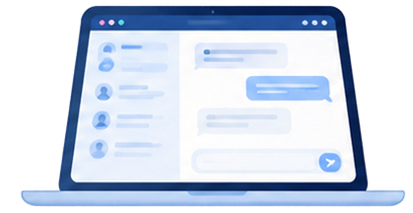













TÀI LIỆU THIẾT KẾ KIẾN TRÚC HỆ THỐNG (TECHNICAL DESIGN)
UDM08 — Chat TCP Client - Server
Ứng dụng Chat Client-Server qua TCP
Nhóm 07
TCP
PHÍA CLIENT
GIAO TIẾP
PHÍA SERVER & LƯU TRỮ
JavaFX UI - Controller - Cache
TCP Socket (JSON Lines UTF-8)
ChatServer - Session Router - SQLite WAL
Login - Sidebar - Chat
ChatClient - ChatReceiver - ProtocolMessage
Auth - Message - Registry - Repository

Slide 2

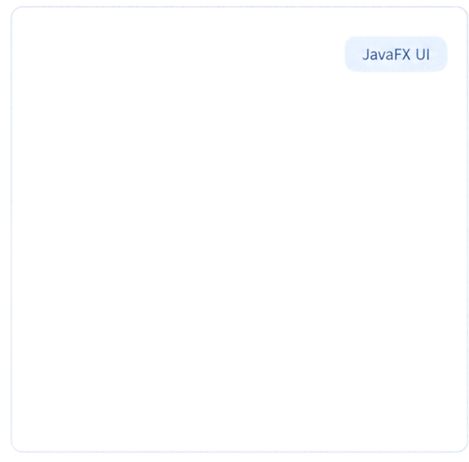















TỔNG QUAN DỰ ÁN
[01] CLIENT RIÊNG
[02] SERVER TRUNG TÂM
TECH STACK VÀ DATABASE
Đảm nhận hiển thị và tương tác
Quản lý toàn bộ nghiệp vụ
SQLite và SMTP chỉ đặt tại Server. Client và Server trao đổi qua đối tượng ProtocolMessage bằng JSON Lines UTF-8.
Quản lý Controllers, UI Cache và luồng về giao diện. Giao tiếp mạng qua ChatClient và ChatReceiver
Điều phối kết nối Socket, định danh phiên , xác thực người dùng, bảo vệ quyền truy cập và phân phối gói tin thời gian thực
Công nghệ:
Java 21 - JavaFX - TCP Socket - SQLite WAL
Bảo mật:
Mã hóa mật khẩu BCrypt, OTP qua Mail
Tuyệt đối không đọc/ghi SQLite trực tiếp
Kiểm soát logic tập trung và an toàn
Auth - Chat Realtime - Lịch sử - Reply / Forward
Tính năng:
Luồng tổng thể:
Client gửi request → Server xác thực và xử lý → Database lưu trữ → Server phản hồi hoặc broadcast realtime về Client

Slide 3








































SƠ ĐỒ KIẾN TRÚC HỆ THỐNG
CLIENT (JavaFX)
SERVER (ChatServer)
SQL Database
Xử lý nghiệp vụ, xác thực, định tuyến, lưu trữ
(Wal mode)
UI (FXML) & Controllers
Lưu trữ tập trung tại Server
LoginView.fxml
sidebar.fxml
chat.fxml
ClientSession
LoginController
SidebarController
ChatController
Mỗi kết nối TCP ứng với một phiên làm việc
TCP SOCKET
users
JSON Lines
UTF-8
SessionValidator
(thống tin người dùng)
Client State & Cache
Kiểm ra xác thực, quyền truy cập
ConversationCache
ConversationListCache
Kết nối liên tục duplex
(gửi request)
nhận response)
conversations
Danh sách thoại, tin nhắn
Cache hiển thị sidebar
MessageRouter
(hội thoại)
Phân loại message the MessageType và chuyến đến handler phù hợp
conversation_members
Network Layer (TCP Client)
(thành viên)
Business Service Layer
ChatClient
ChatReceiver
UserRegisterService, ChatStorageService
UserLoginService - EmailOtpService (OTP qua email)
messages
Gửi request (JSON)
Nhận phản hồi từ Server
(tin nhắn)
JavaFXChatListenerWrapper
Data Access Layer (DAO)
Dispatch callback lên UI thread (Platform.runLater)
...
UserDao - ConversationDao - MessageDao - ...

Slide 4


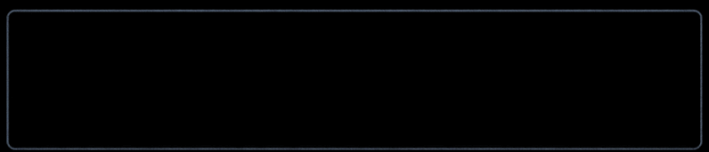
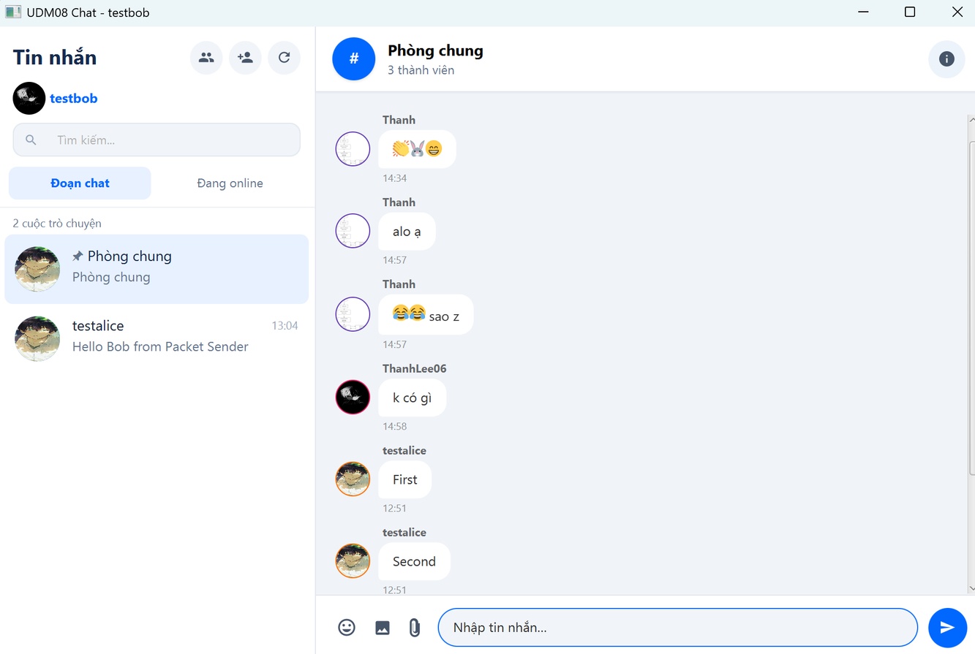

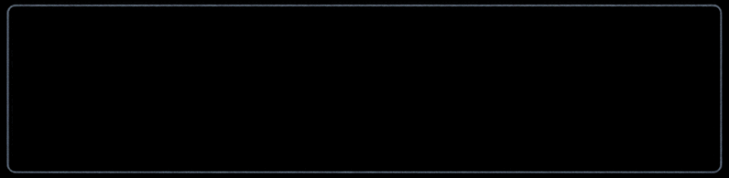

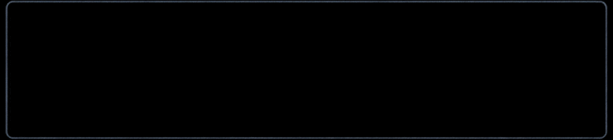


CẤU TRÚC CLIENT VÀ GIAO DIỆN THỰC TẾ
01
VIEWS & CONTROLLERS
LoginView.fxml - sidebar.fxml - chat.fxml nhận input và vẽ UI
02
CONTROLLER CACHE & STATE
Quản lý hội thoại đang chọn, cache danh sách hội thoại, tin nhắn và danh bạ để giảm độ trễ hiển thị
03
NETWORK LAYER (NON-BLOCKING)
ChatClient gửi request JSON qua TCP Socket ChatReceiver chạy luồng nền để lắng nghe server
NGUYÊN TẮC LUỒNG:
Mọi sự kiện từ ChatReceiver đều được dispatch về giao diện thông qua Platform.runLater() để không xung đột luồng JavaFX UI.

Slide 5











Kiến trúc Server và Phân tầng xử lý
ChatServer
ClientSession
1 CONNECTION ↔ 1 SESSION
Mở ServerSocket, chấp nhận kết nối từ Client, tạo ClientSession và xử lý đồng thời bằng ThreadPool. Đọc ProtocolMessage dạng JSON Lines UTF-8 qua TCP
Đại diện cho một kết nối mạng. Giữ socket, sessionId, user/username sau khi xác thực, writer để gửi response và callback xử lý message/disconnect
SessionValidator (điểm kiểm soát bắt buộc)
Kiểm tra trạng thái xác thực. Cho phép trước đăng nhập: AUTH_LOGIN, AUTH_REGISTER_INIT, AUTH_REGISTER_VERIFY_OTP, AUTH_REGISTER_RESEND_OTP, AUTH_FORGOT_INIT, AUTH_FORGOT_RESET. Từ chối HELLO để xác thực và chặn các request nghiệp vụ
nếu session chưa hợp lệ.
Handlers và Routing
Registry và Online State
Service / Repository /DAO
  AuthHandler / RegisterHandler: đăng ký, xác thực OTP, quên mật khẩu
  LoginHandler: bind user vào session, single-session kick, join phong chung
  UserSearchHandler: tìm kiếm người dùng
  MessageRouter: xử lị CHAT, HISTORY_REQ, OPEN_DM_REQUEST, CONVERSATION_LIST_REQUEST, OPEN_DM_REQUEST
  OnlineUserRegistry: quản lý user online, kick phiên cũ khi đăng nhập mới
  ConversationRegistry: convId → tập ClientSession đang tham gia
  Dùng dễ push tin realtime và broadcast đúng hội thoại
  UserLoginService, UserRegisterService
  ChatStorageService: lưu tin trong transaction
  UserRepository, ConversationDao, MessageDao
  DatabaseConnectionFactory/
  DatabaseInitializer→ SQLite WAL
Mục tiêu thiết kế: ClientSession chi quản lý kết nối và danh tính; logic nghiệp vụ được tách sang Handler, Router, Service và Repository để dễ kiểm thử, mở rộng và tránh phụ thuộc luồng

Slide 6


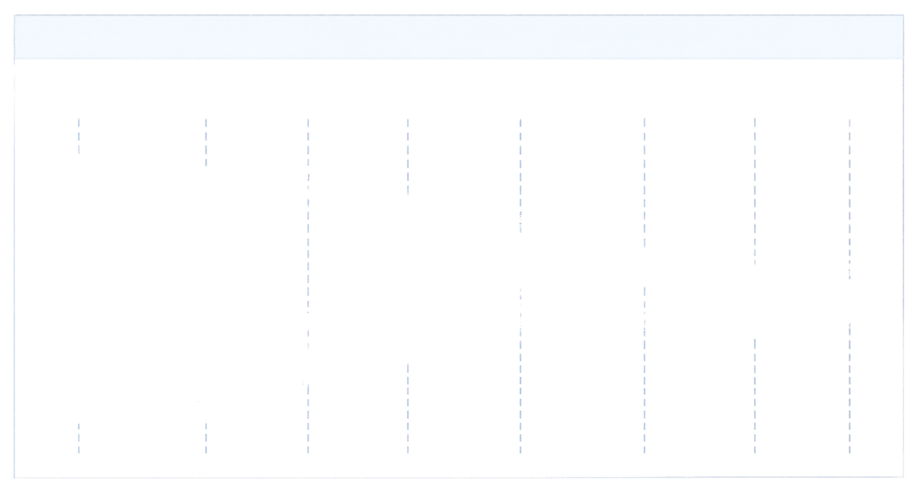

























Luồng giao tiếp Client – Server (Sequential Flow)
Mô tả luồng xử lý chính khi gửi 1 yêu cầu (ví dụ: Đăng nhập / Gửi tin nhẫn / Lấy lịch sử)
Các bước chính
Sequence Diagram (Ví dụ: Đăng nhập)
JSON from Lines qua TCP Socket
1
Client tạo request
UI — Controller / ChatClient
Tạo ProtocolMessage (JSON format)
Client UI
(Login/Controller)
ChatClient
ChatReceiver
ChatServer
SessionValidator
Authenticator
(Login/Register)
UserService
/ UserDao
SQL
(WAL)
2
Gửi qua TCP Socket
1. Tạo login request
(username, password)
ChatClient gửi JSON(UTF-8) qua
Socket tới Server.
Gửi JSON (AUTH_LOGIN)
3. Kiểm tra phiên
(hoặc xý lý đăng nhập)
3
Server nhận & kiểm tra phiên
ChatServer nhận request, SessionValidator
kiểm tra xác thực và quyển truy cập.
4. Xý lý đăng nhập
5. Truy vấn user
6. Đọc/ghi dữ liệu
4
Xử lý nghiệp vụ
Chuyển request đến Handler / Router
phù hợp (Auth, Message, Conversation, …).
7. Trả kết quả
AUTH_LOGIN_OK / ERROR
8. Gửi JSON response
5
Truy xuất dữ liệu
Handler gọi Service →DAO → SQL
đẽ xý lý dữ liệu.
9. Nhận response
và cập nhật UI
(Platform.runLater)
6
Trả kết quả về Client
Server gửi response (JSON),
Client nhận qua ChatReceiver và cập nhật UI thông qua Platform.runLater().
Định dạng dữ liệu
Kiểm soát & Bảo mật
Đặc điểm
  Sử dụng JSON Lines (mỗi message 1 dòng)
  UTF-8
  Gửi nhận qua TCP Socket (full-duplex)
  Cầu trúc dựa trên ProtocolMessage (MessageType, payload, …)
  SessionValidator kiểm tra session trước khi xử lý
  Chỉ các request hẹp lẽ được Handler
  Hỗ trợ Single-Session (đăng nhập mới sẽ kích thiết bị cũ)
  Cách thao này cảm (cảm ký, OTP) và kiểm tra bố sung
  Giao tiếp theo mô hình request/response
  Server xử lý đa luồng bằng ThreadPool
  UI Client luôn cập nhật qua Platform.runLater()
  Dữ liệu được lưu tập trung tại Server (SQLite WAL)

Slide 7




























Kiến trúc lưu trữ dữ liệu & Luồng xử lý
SQLite Database (Server)
Các bảng chính
DAO Layer
  Lưu trữ tập trung tại Server
  Sử dụng SQLite, bật chế độ WAL
  Không có JDBC/SQLite trên Client
  users: thông tin người dùng
  conversations: phông chat (cá nhân/óm)
  conversation_members: thành viên phòng chat
  messages: tin nhắn
  (và các bảng liên quan khác)
  UserDao: crud người dùng
  ConversationDao: crud hội thoại & thành viên
  MessageDao: lưu và tra cứu tin nhắn (phân trang)
  Đảm bảo tác lên an toàn, dùng WAL
Client (JavaFX)
Server (ChatServer)
SQLite Database
Gửi request / Nhận response
Xử lý request và thao tác dữ liệu
Wal mode
SessionValidator
users
Kiểm tra xác thực, quyển truy cập
(id, type, name, created_at, ...)
ChatClient
Gửi request (JSON Lines)
conversations
MessageRouter
(id, type, name, created_at, ...)
Phân loại message theo MessageType
chuyển đến Handler phù hợp
ChatReceiver
conversation_members
Nhận response (JSON Lines)
(conibration_id, user_id, role, ...)
Handlers
messages
  AuthHandler
  MessageHandler
(id, conversation_id, sender_id, content, type, created_at, ...)
  UserSearchHandler
  RegisterHandler
Mục tiêu thiết kế
Công nghệ
Đảm bảo an toàn dữ liệu
  Lưu trữ dữ liệu an toàn, nhất quán
  Hỗ trợ vấn tin nhân theo phân trang
  Đảm bảo hiệu năng và khả ng mở rộng cơ bản
  SQLite (Wal)
  Java 21
  JDBC (SQLite driver)
  JSON Lines qua TCP
  Kiểm tra xác thực trước khi truy cập dữ liệu
  Chỉ các request hợp lệ mới được thao tác DAO
  Sử dụng prepared statement trong DAO

Slide 8


















Lộ trình trình bày các module tiếp theo
Sau phần tổng quan kiến trúc, nhóm tiếp tục trình bày theo từng khối chức năng để đi từ lõi hệ thống đến trải nghiệm người dùng và phần tích hợp.
01
02
03
04
05
06
Server
Routing
Client Network
Sidebar
Chat UI
Auth / Session và Integration
• Danh sách hội thoại
• Trạng thái
• Sắp xếp
• Gửi nhận tin
• Reply
• Forward
• Emoji
• ChatServer
• Session core •DAO
•MessageRouter
• Registry
• Delivery
• ChatClient
• Receiver
• Dispatch
• Login
• Single-session
• Kiểm thử tích hợp

